Slide 1
Синтез наноструктурированных кристаллов из газовой фазы
Сорокин В. В.
Научный руководитель
к.ф.-м.н. Исмагилов Р. Р.

Slide 2
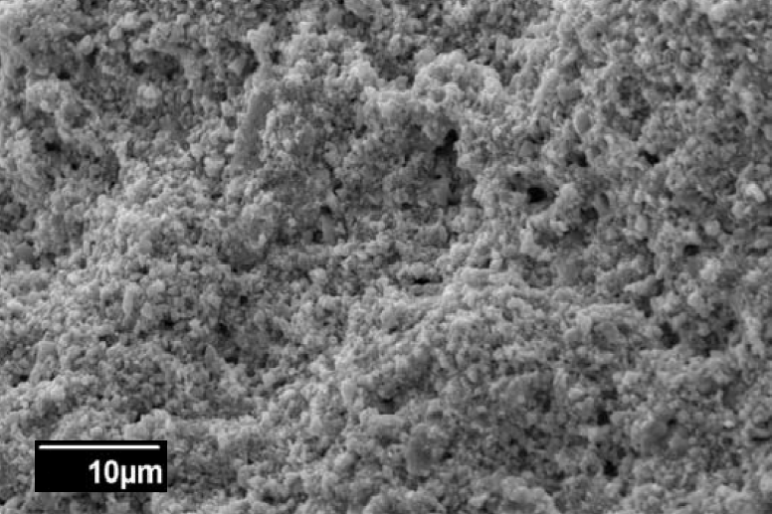

Примеры наноструктурированных кристаллов
Свойства
  Фотолюминесценция
  Электролюминесценция
Возможное применение
  Цветные дисплеи, светодиоды
  Новые интегральные схемы
  Топливные элементы
Пористый кремний ($por−Si)$

Slide 3
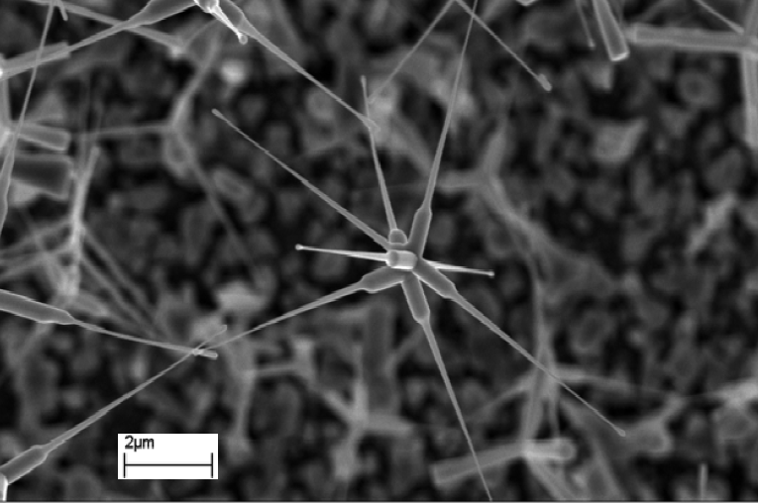

Примеры наноструктурированных кристаллов
Свойства
  Широкая запрещенная зона
  Электролюминесценция
Возможное применение
  Светодиоды
  Оптоэлектронные устройства
  Солнечные элементы
Нанотетраподы $ZnO$

Slide 4
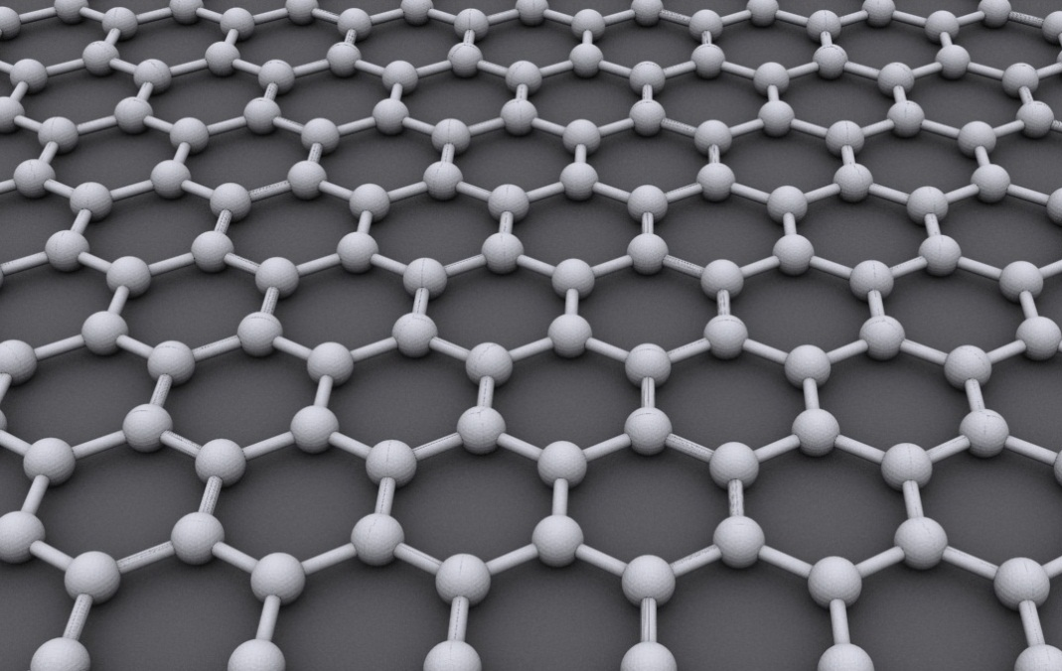
Примеры наноструктурированных кристаллов
Свойства
  Металлическая проводимость
  Эффект поля
Возможное применение
  Нано- и микроэлектроника
  Аккумуляторы
Идеальная структура графена

Slide 5
Цель работы
Ознакомление с методикой синтеза наноструктурированных кристаллов
Задачи:
  Литературный обзор нанокристаллических материалов
  Ознакомление с методикой и техникой газофазного осаждения
  Экспериментальное получение нанокристаллов

Slide 6
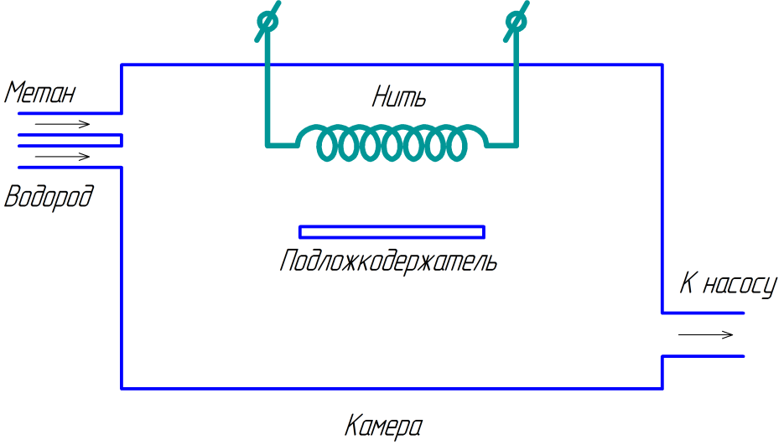
Газофазное химическое осаждение (CVD) углеродных пленок

Slide 7
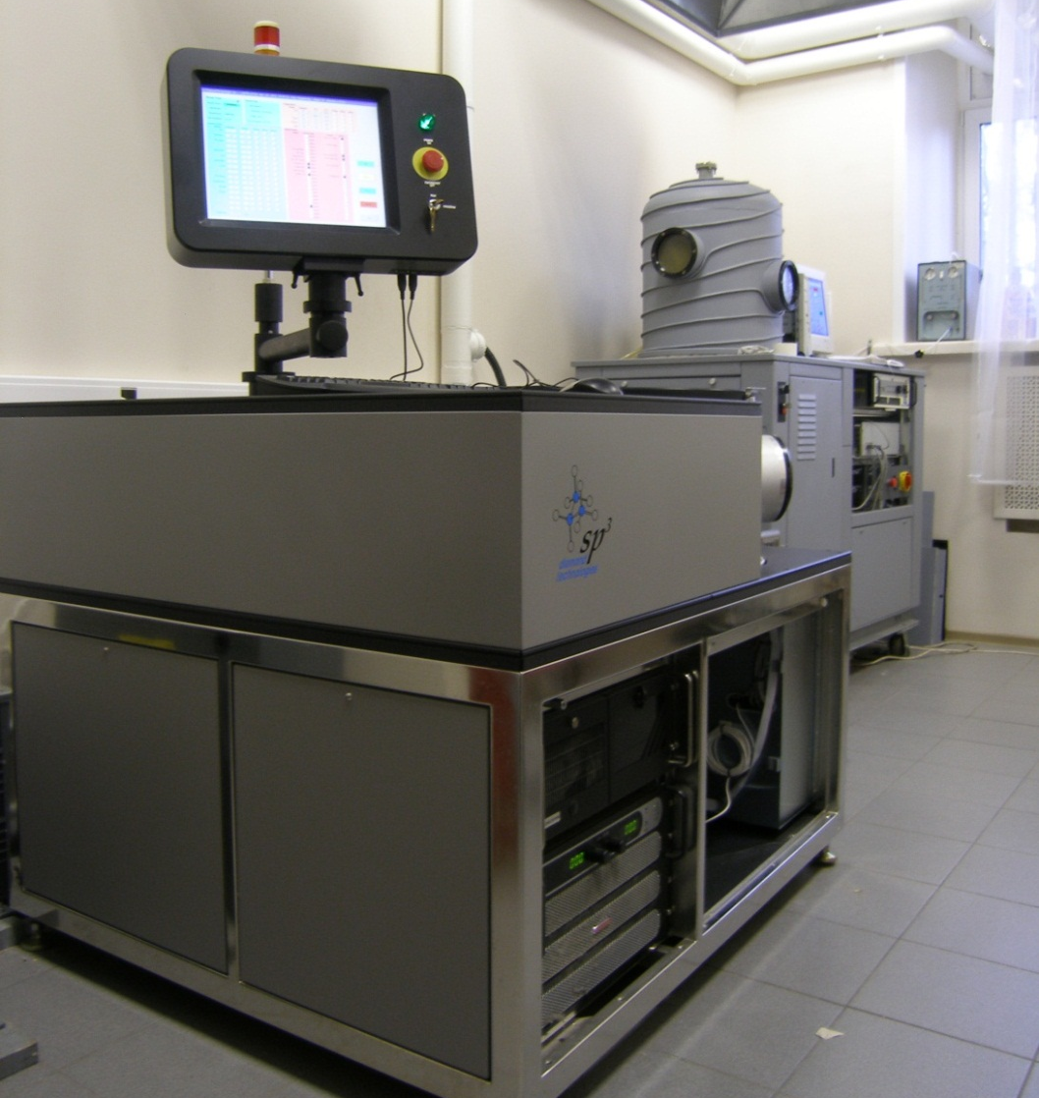
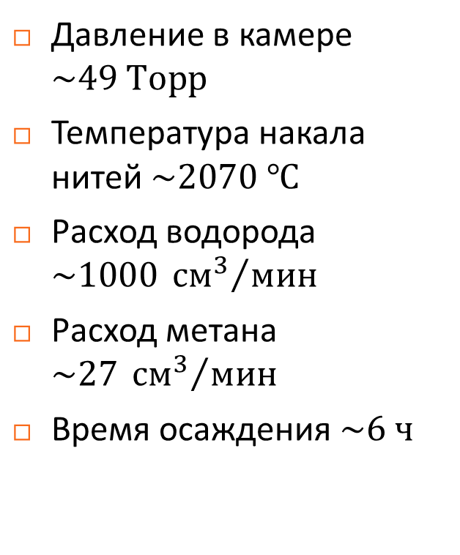
Метод газофазного химического осаждения с активацией горячей нитью
Давление в камере $\sim 49 Торр$
Температура накала нитей $\sim 2070 ℃$
Расход водорода $\sim 1000 {{см}^{3}}/{мин}$
Расход метана $\sim 27 {{см}^{3}}/{мин}$
Время осаждения $\sim 6 ч$

Slide 8
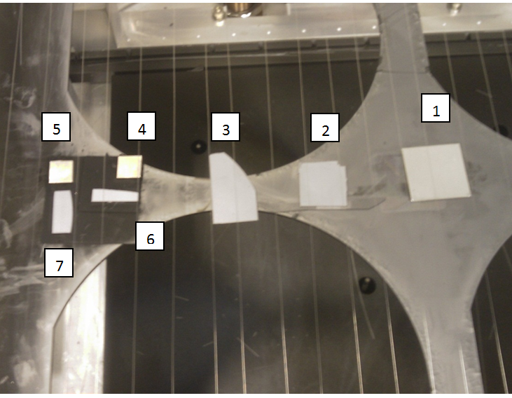
Реакционная камера
Материалы подложек:
  1 – нерж. сталь
  2, 3 – кремний
  4, 5 – никель
  6, 7 - кремний

Slide 9
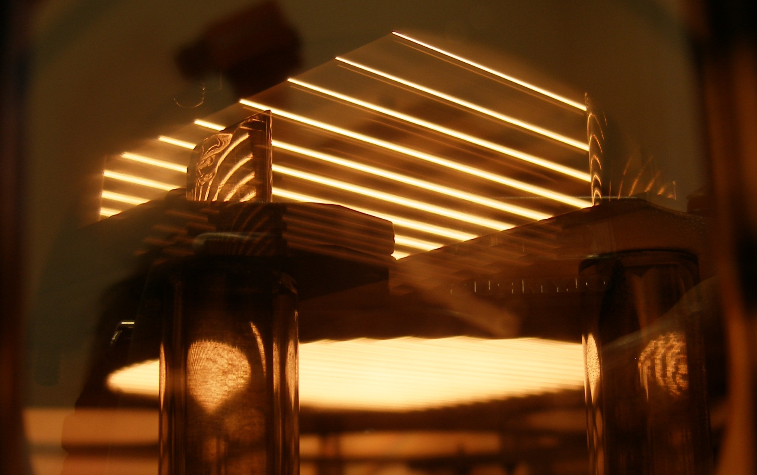
Процесс осаждения

Slide 10
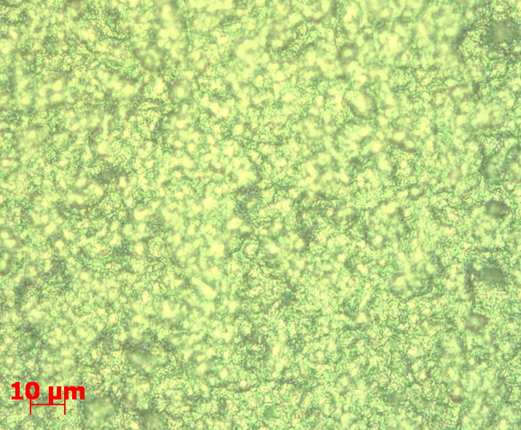
Результаты эксперимента
Были синтезированы 7 углеродных пленок: 4 на кремниевых подложках и 3 на металлических
Получена однородная углеродная пленка на большой площади кремниевой подложки
Углеродная пленка под оптическим
микроскопом

Slide 11
Результаты работы
Был проведен литературный обзор наноструктуированных материалов, получаемых из газовой фазы
Была изучена методика и техника газофазного химического осаждения
Были получены экспериментальные образцы углеродных пленок
Главная цель работы - достигнута

Slide 12
Выводы
Метод газофазного химического осаждения обладает большим потенциалом
Возможность изменения десятков параметров синтеза позволяет более детально изучать механизм газофазного химического осаждения
Возможность оптимизации технологии осаждения, разработки новых методов осаждения и создания новых наноструктурированных материалов.

